Slide 1
user-stories
sequence
diagram
use case
diagram
klasse
diagram
state transition
diagram
code

Slide 2
State Transition Diagram
ook: toestandsdiagram / state machine diagram / state diagram / state machine
Een STD beschrijft het gedrag van een een object, ding of systeem,
door exact aan te geven welke gebeurtenis een toestandsverandering veroorzaakt
onder welke voorwaarden dat gebeurt
en welke acties [methoden] moeten worden uitgevoerd

Slide 3
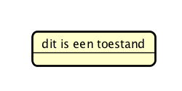
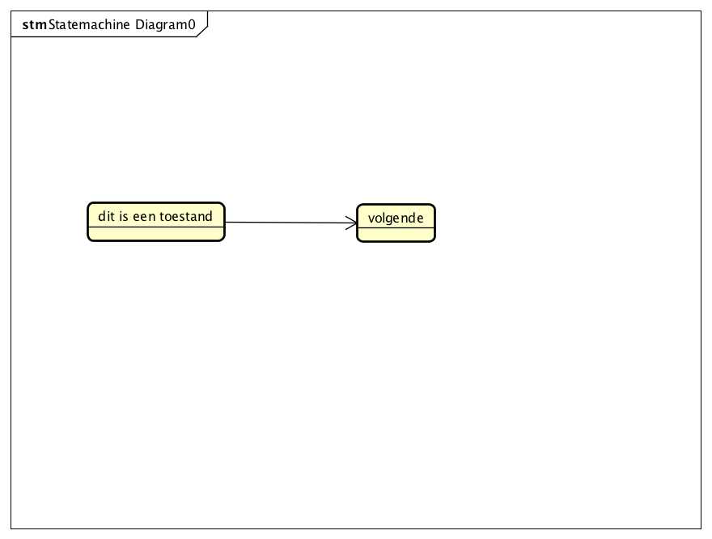
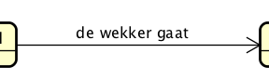
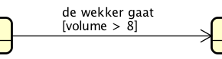
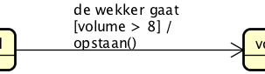
elementen
STD:
toestand
transitie
+gebeurtenis
+voorwaarde
+actie

Slide 4
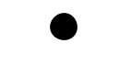
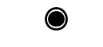
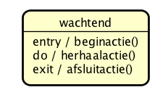
extra
elementen
begintoestand
eindtoestand
acties in
een toestand

Slide 5
Voorbeeld OV chipkaart ( <> studentenkaart)
In welke toestanden kan een Ovchipkaart zijn?
ongebruikt (nieuw)
op rekening (automatische afschrijving)
op saldo (vooraf geld storten)
ingecheckt (reizen)
ongeldig (als >= 4 keer niet uitgecheckt)

Slide 6


Slide 7
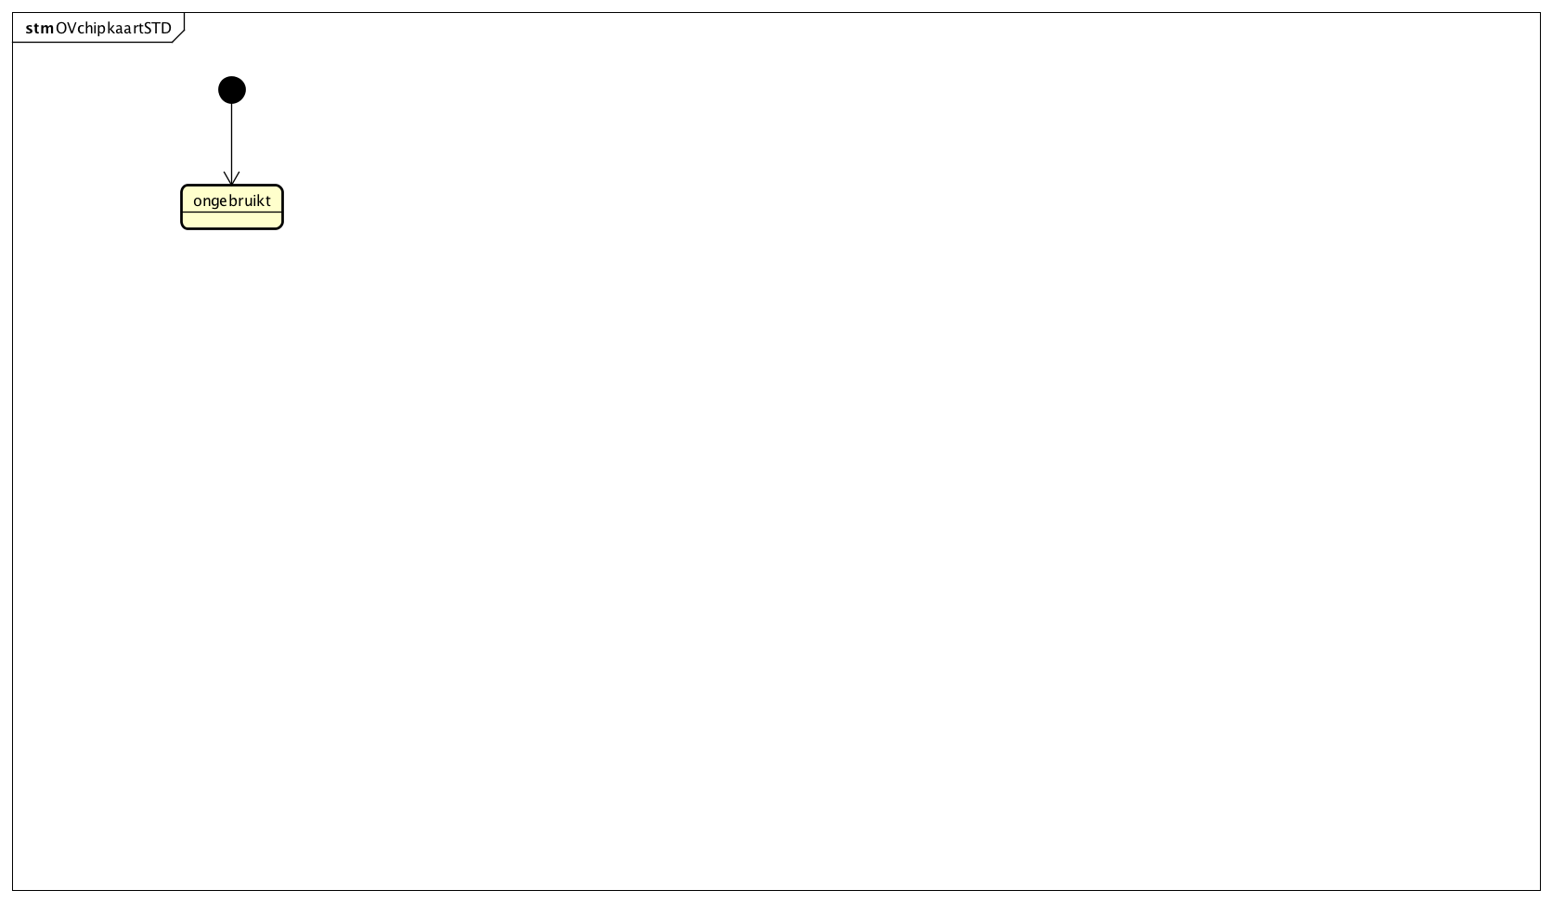

Slide 8
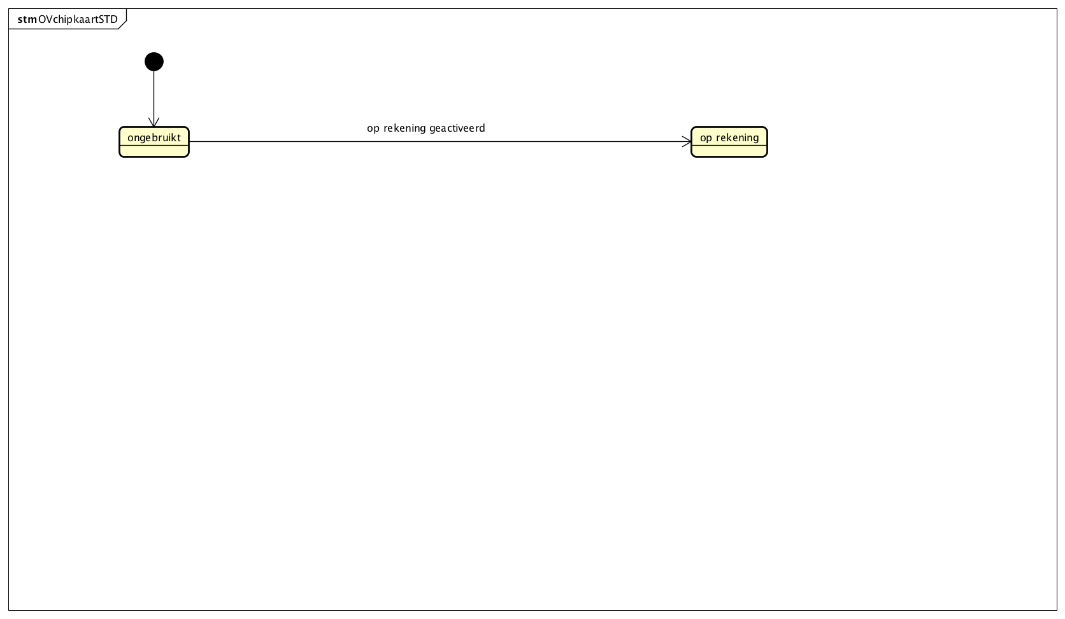

Slide 9
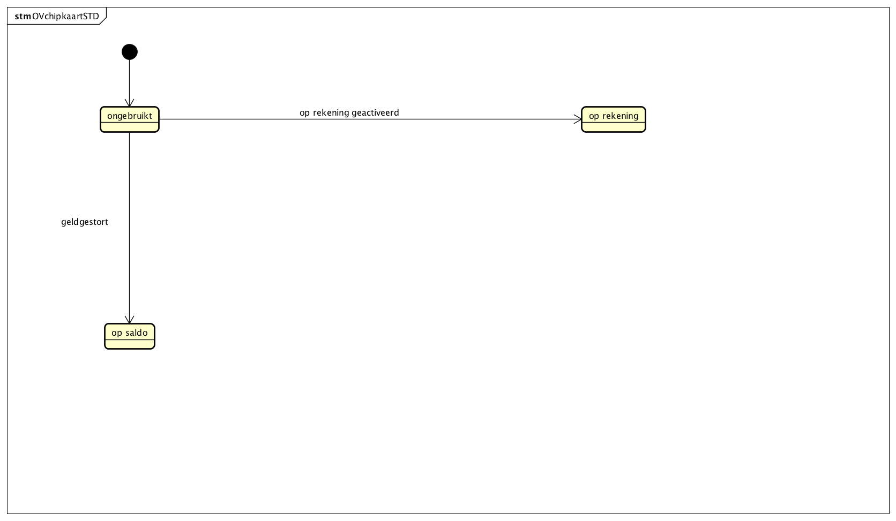

Slide 10
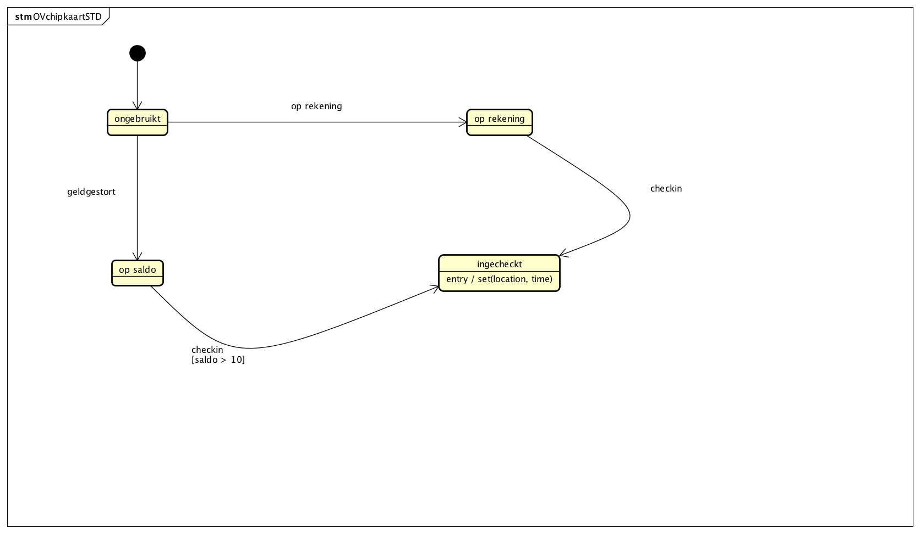

Slide 11
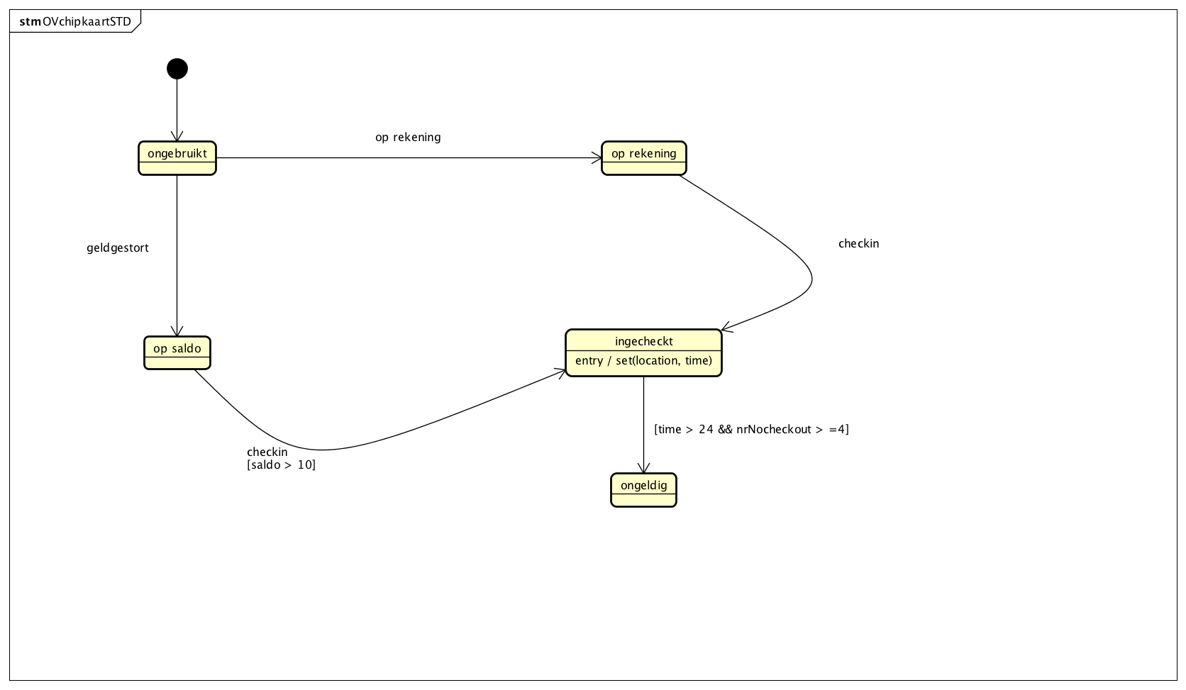

Slide 12
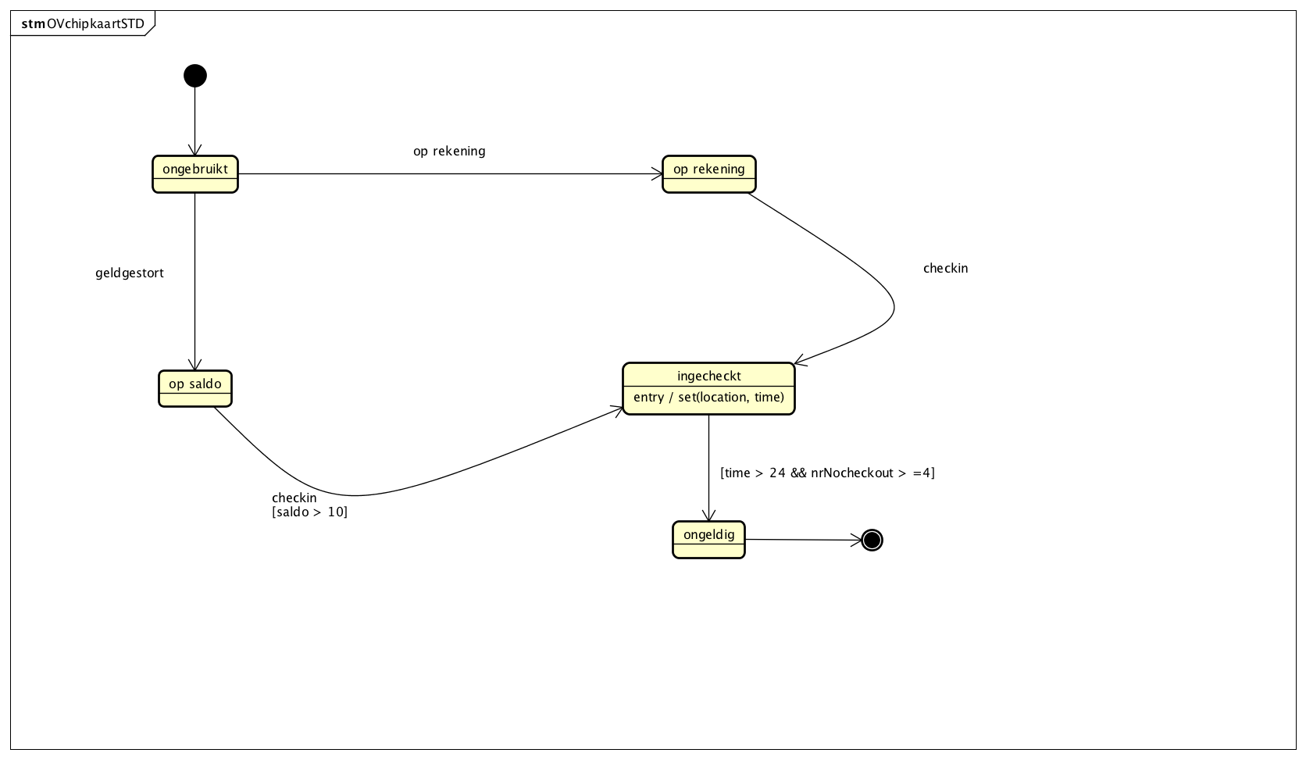

Slide 13
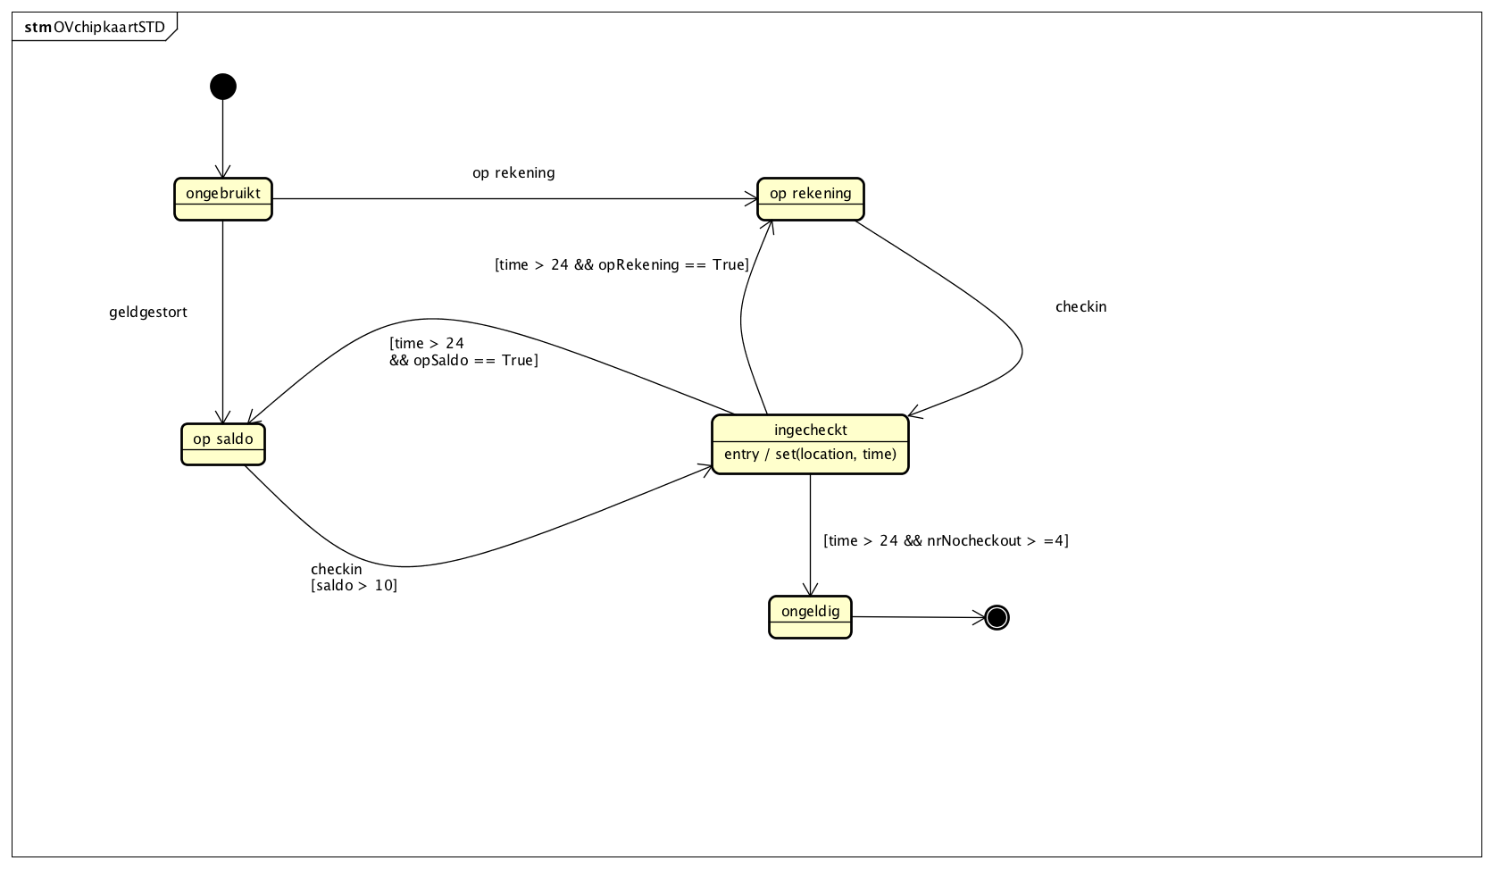

Slide 14
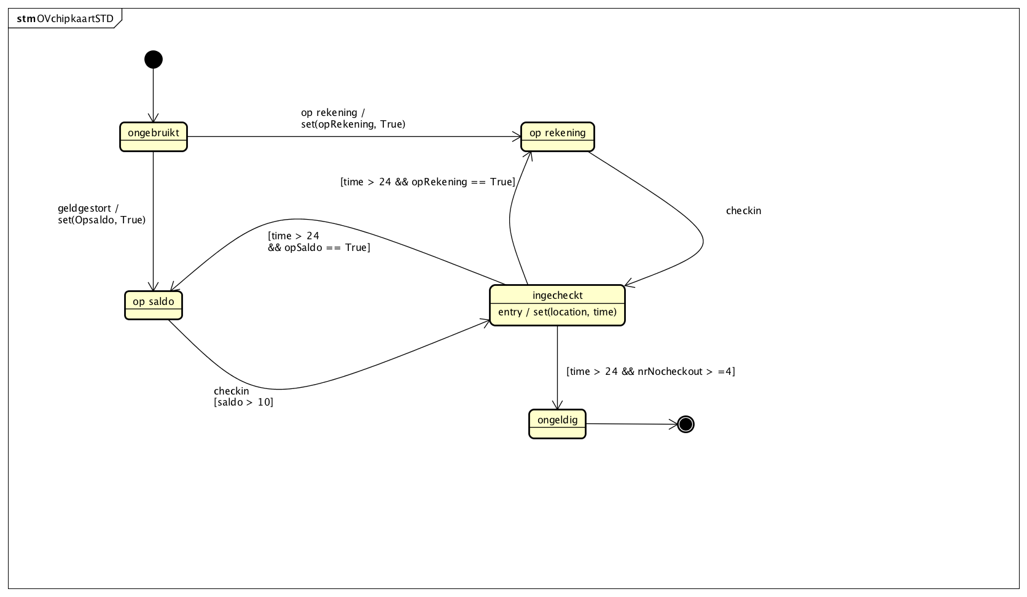

Slide 15
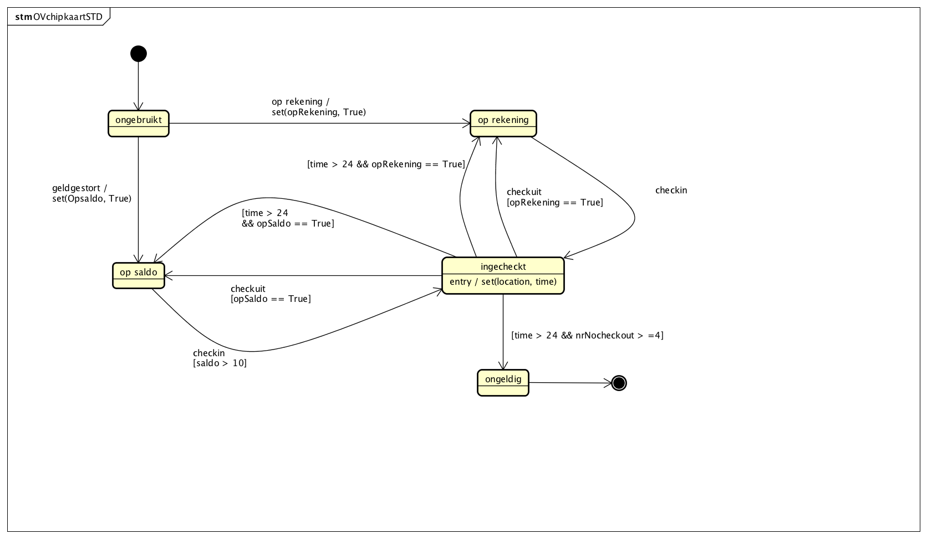

Slide 16
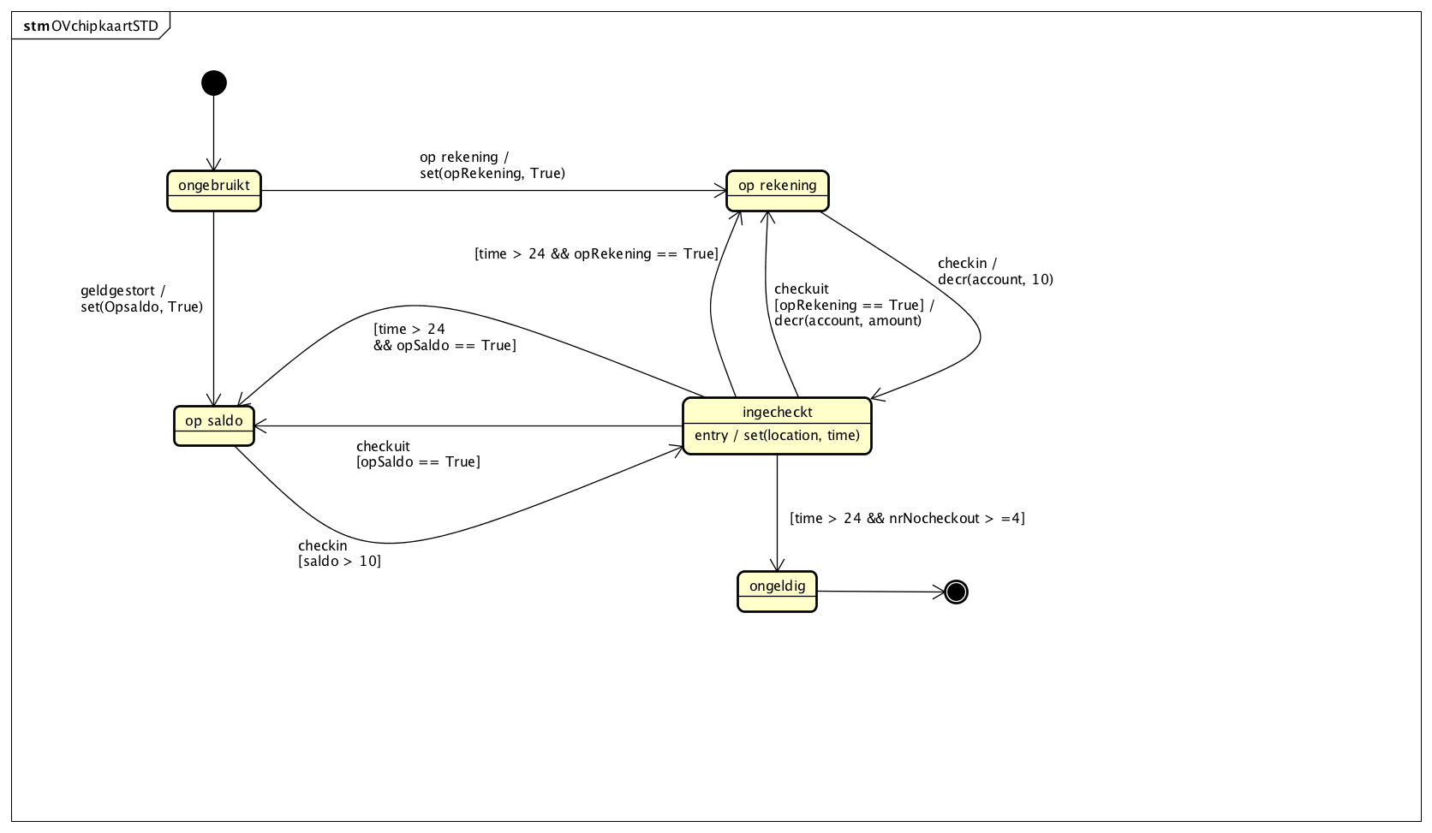

Slide 17
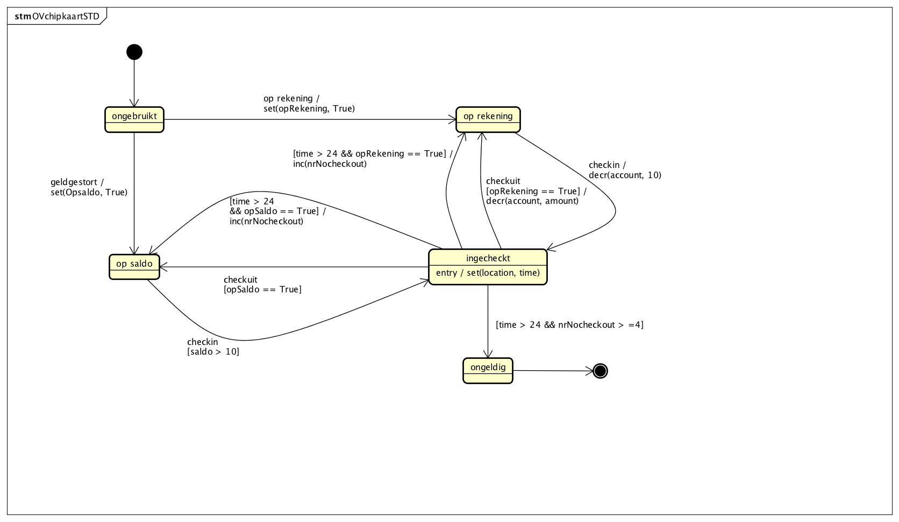

Slide 18
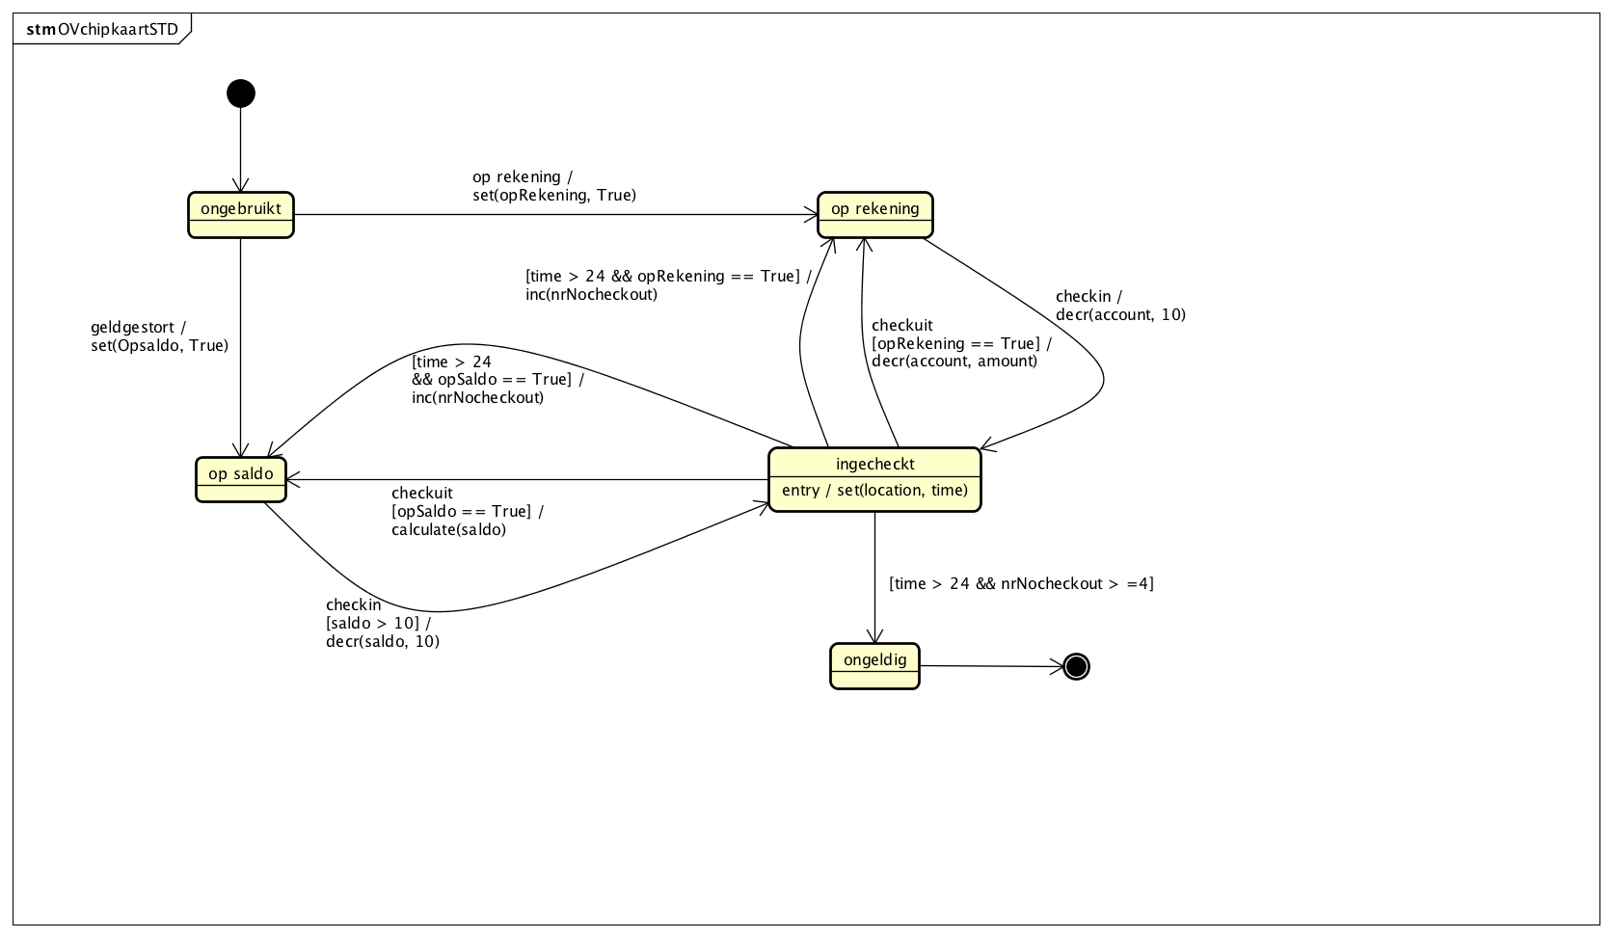

Slide 19
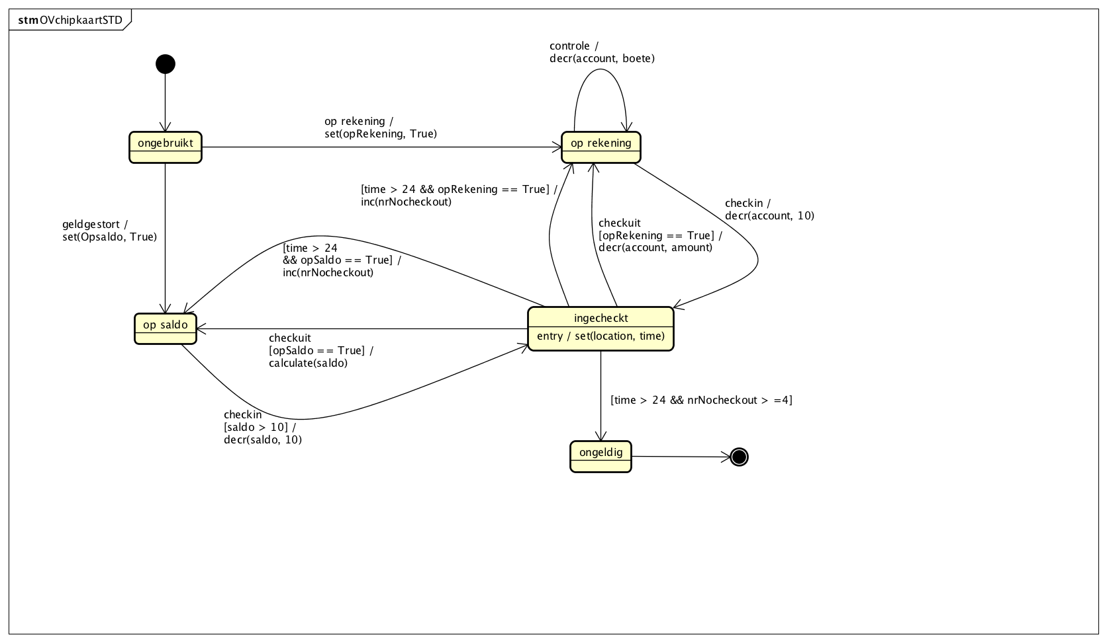

Slide 20
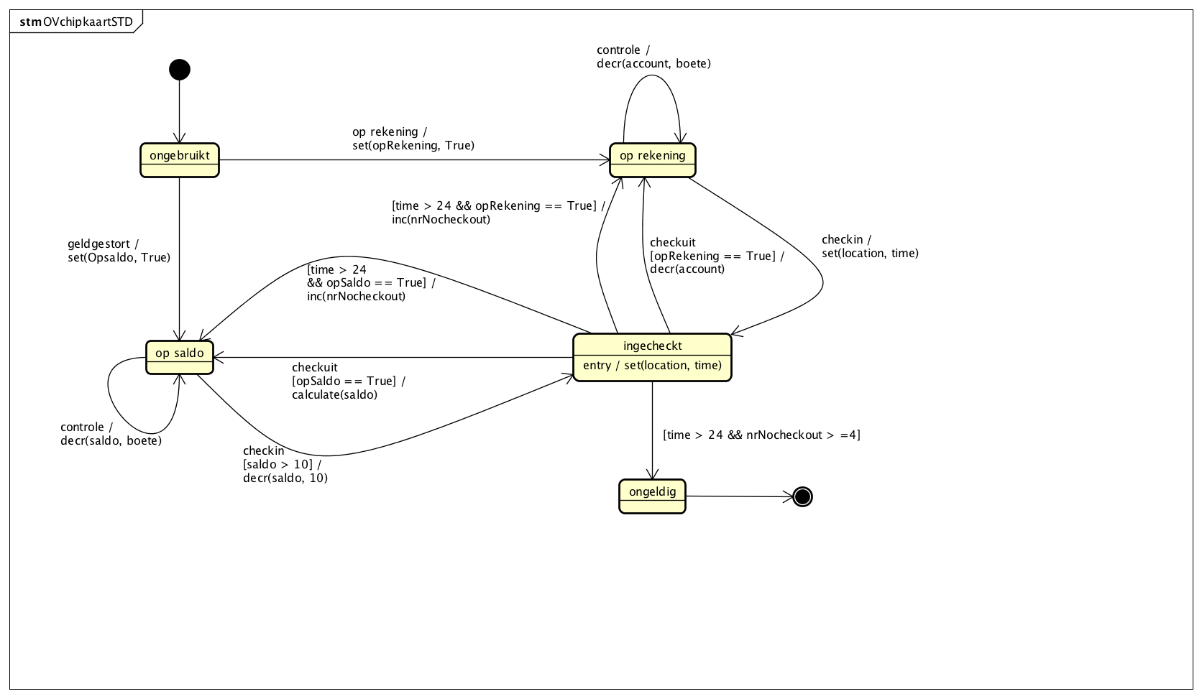

Slide 21
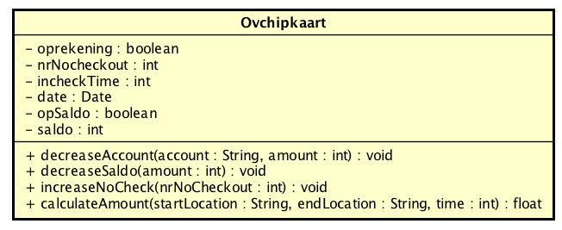
De klasse OVChipkaart

Slide 22
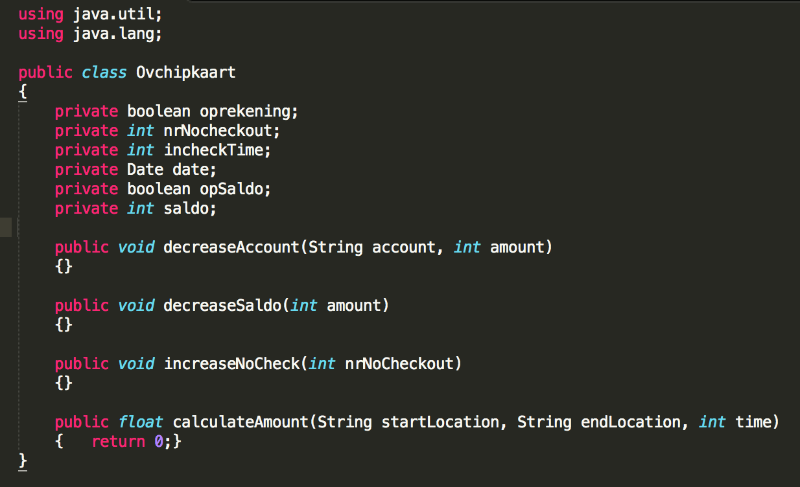
code

